Slide 1
Versenyben a világgal a magyar gazdaság állapota, béklyói és lehetőségei
Új Kezdet Alapítvány
Konferencia a gazdaságról
Budapest, 2017 május 18.
BOD Péter Ákos
egyetemi tanár, az MTA doktora
petera.bod@uni-corvinus.hu

Slide 2
Mihez mérjük mai viszonyainkat
Lehet mérce a múlt: honnan indultunk és meddig jutottunk
Mércénk Európa – de melyik?
Sorstárs nemzetek: a visegrádi 3, majd 4
Akikkel versenyben állunk….az egész világ
… és igazi mércénk az legyen, hogy milyen Magyarországok akarunk, milyen kell ahhoz, hogy helyt álljunk a világ váratlan eseményeinek valamint előrelátható, várt fordulatainak sokasága között

Slide 3
Ez történt a gazdasági teljesítménymutatóval a rendszerváltozást követő negyed évszázadban A reál GDP szintjének alakulására a visegrádi térségben (1990 = 100%)

Slide 4
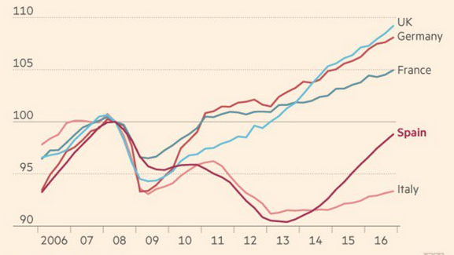
A világ és benne Európa nehezen jött kecmergett ki a 2008-as krízisből – de kijött, bár nemzetenként eltérő dinamikával A GDP alakulása, 2008. 2. negyedév=100

Slide 5
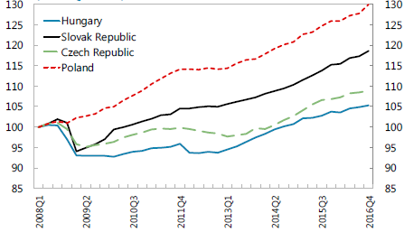
A visegrádi térségben is van szétfejlődés – pozíciónk nem javul A bruttó hazai termék alakulása, 2008. első negyedév=100

Slide 6
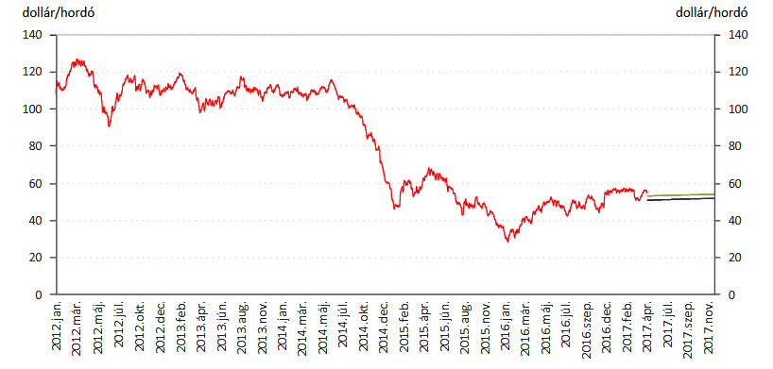
Szerencsés hátszél: a világkereskedelem cserearányai a magyar gazdaságot is segítették 2014 és 2016 között A Brent olaj árának alakulása

Slide 7
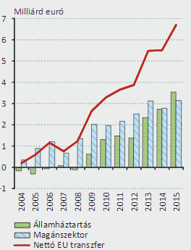
Nettó transzfer az EU-tól Hatalmas összegek fűtik a keresleti oldalt, töltik a devizatartalékot, mérséklik a külső eladósodottságot. Nálunk a pénz többségét immár az állam költi el

Slide 8
A magyar fejlesztő beruházásokat tolják az uniós pénzek is, de az autonóm magánszektor nélkül nem halad eléggé a folyamat

Slide 9
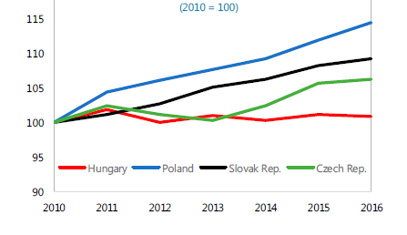
Csak nálunk nem nőtt az átlagos termelékenység egy alkalmazottra jutó munkatermelékenység

Slide 10
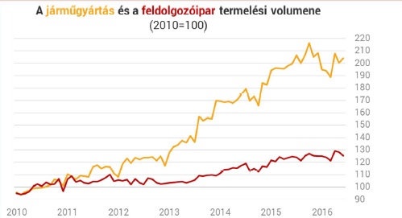
A magyar gazdaság sajátosságai: egyoldalasan fejlődő iparunk van

Slide 11
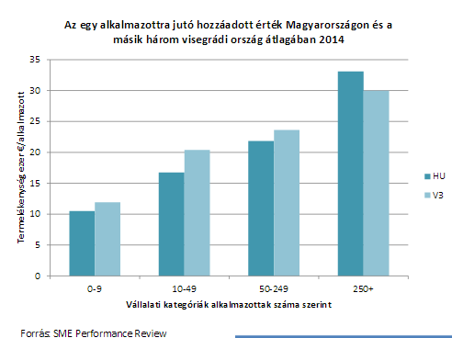
…. (kis)vállalataink nem eléggé termelékenyek, még térségi összevetésben sem

Slide 12
A magyar külkereskedelmi kapcsolódás erősen nyugati irányú

Slide 13
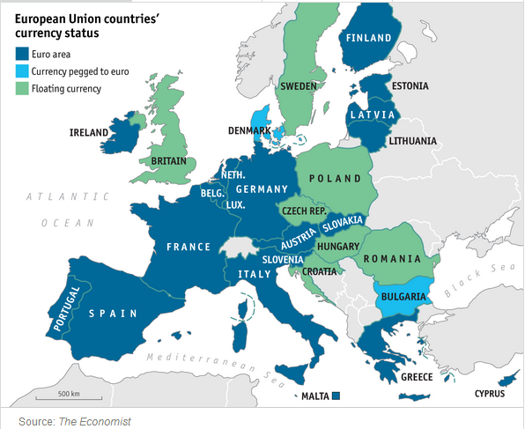
A monetáris szuverenitás állása Európában: ennyire integrált gazdasági térben nagy luxus az önálló (lebegő) valuta

Slide 14
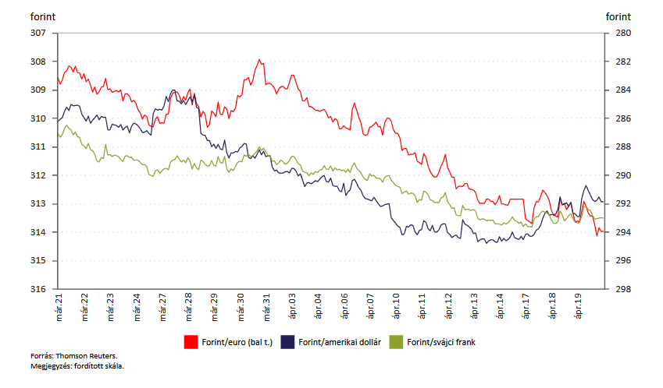
Éljünk veszélyesen: a forintárfolyamok alakulás egyetlen hónapon belül

Slide 15
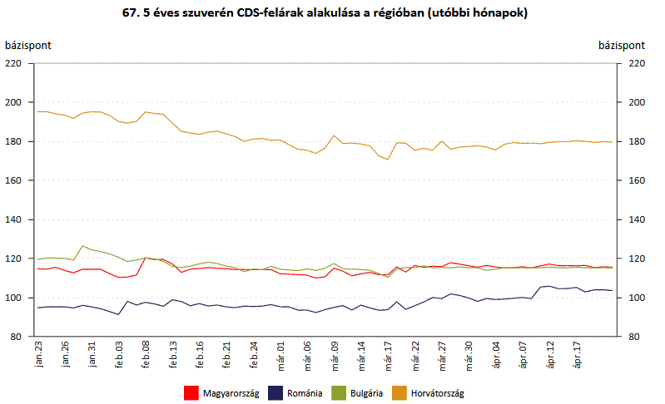
Az államcsőd elleni biztosítás ára figyelemreméltó az MNB régió-fogalma

Slide 16
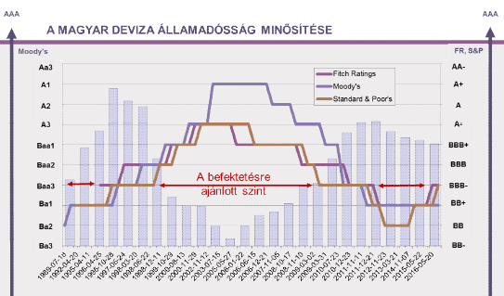
A magyar állam kockázati megítélése javult 2013-hoz képest, de nem elég jó

Slide 17
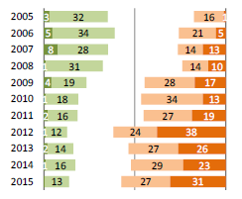
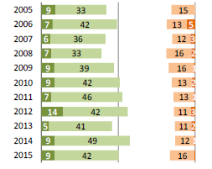
Amivel a német cégek elégedettek (a munkaerő képzettsége, balra) és amivel nem (a jogbiztonság - jobbra) Forrás: Magyar-Német Kamara. Zöld: nagyon jó; világos-zöld: jó, fehér: átlagos; világospiros: rossz, sötétpiros: nagyon rossz

Slide 18
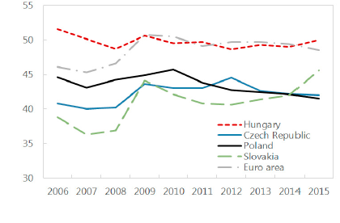
Akkorák az állami elvonások nálunk, mint válságévekben a jóléti államokban, és sokkal több, mint a sors- és versenytársaknál Államháztartási kiadások a GDP százalékában

Slide 19
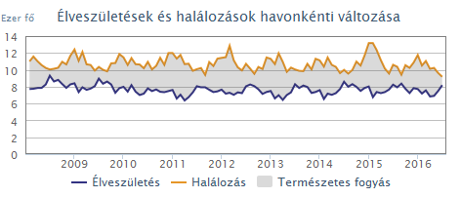
A tartósan fennálló demográfiai fenyegetés: a „természetes fogyás”

Slide 20
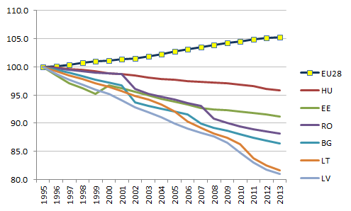
Drámai demográfiai változások indultak be a peremtérségben A népességszám alakulása 1995-höz képest az EU-ban és néhány tagországban (természetes fogyás és migrációs különbözet)

Slide 21
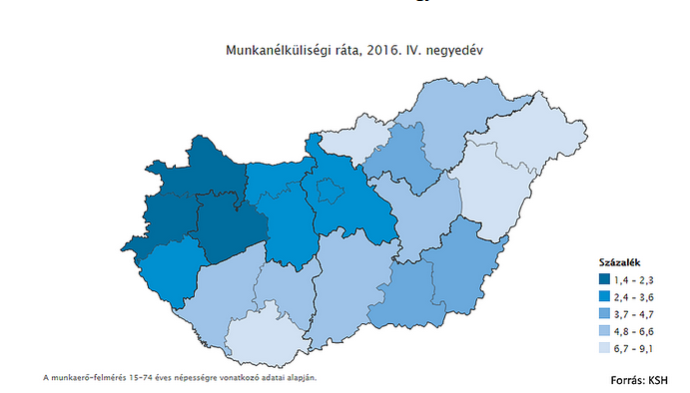
A foglalkoztatási viszonyokat tekintve nincs egyetlen Magyarország

Slide 22
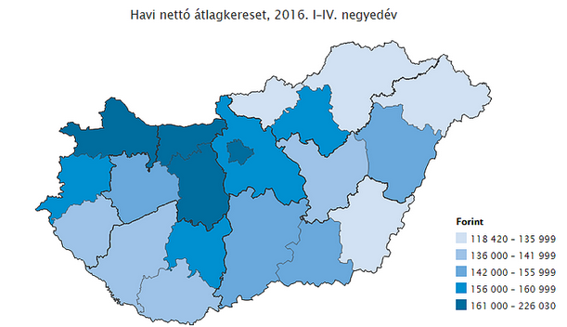
Jövedelmi szint szerint sem homogén az ország

Slide 23
Következtetések
Túl aktív, túl sokat elvonó és szétosztogató állam maradt a nyakunkon. Lefojtja a magán-kezdeményezést, politikai függésben tartja az állami megrendelésre számítókat, a közszolgálatban állókat, közvetve az egész társadalmat. Hagyni kellene, hogy a családok, önkormányzatok, cégek, egyének végezzék teendőiket.
Szétszakadóban van az ország, és nincs kormányzati felelőse; sok a képzetlen és alig-foglalkoztatható, de nem látszik, miként juthatnának be a teljesítmény világába.
Lépésenként kiszorulunk a európai együtt-gondolkodásból, éppen akkor, amikor újra rendeződik az EU. A magyar állam és a klientúrája az uniós pénzosztásnál a markát tartja – hogyan lesz ebből versenyképesség? Jön a negyedik ipari forradalom – készen állunk rá?
Hazánk nem képes „Európába jutni” úgy, hogy régiók és rétegek tartósan lemaradnak a fejlődésből.

